Slide 1
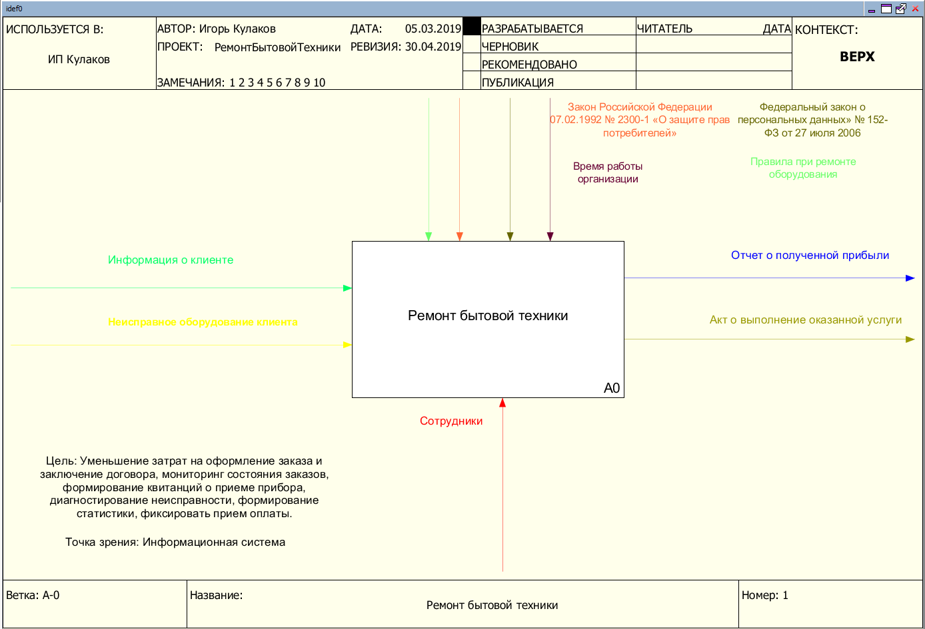
Контекстная диаграмма

Slide 2
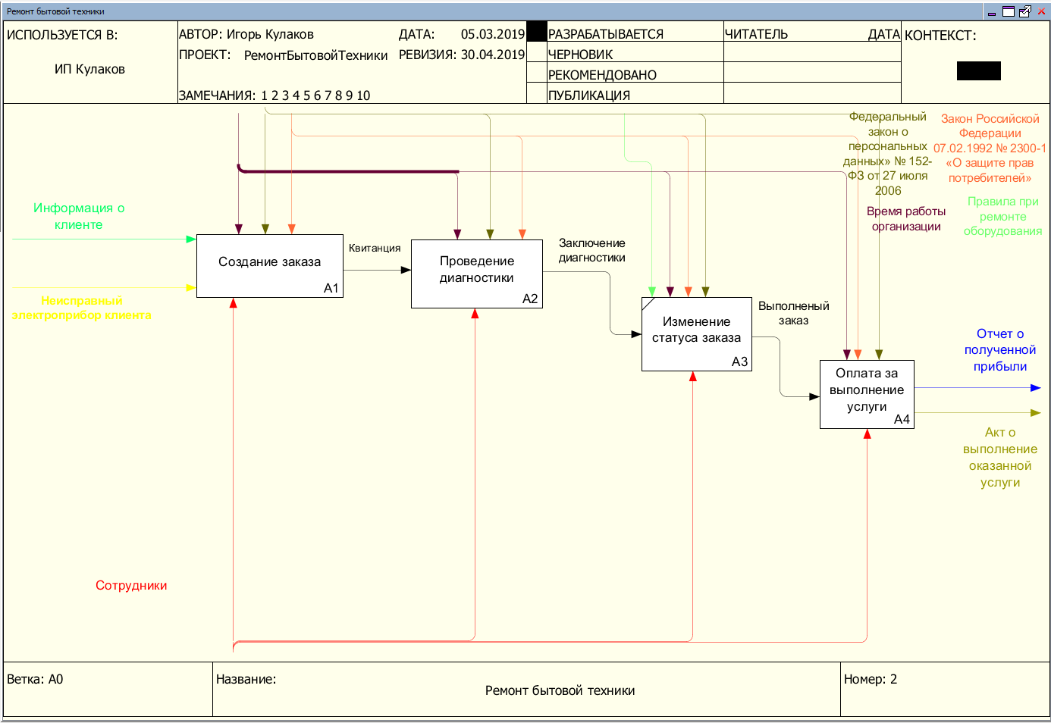
Декомпозиция

Slide 3
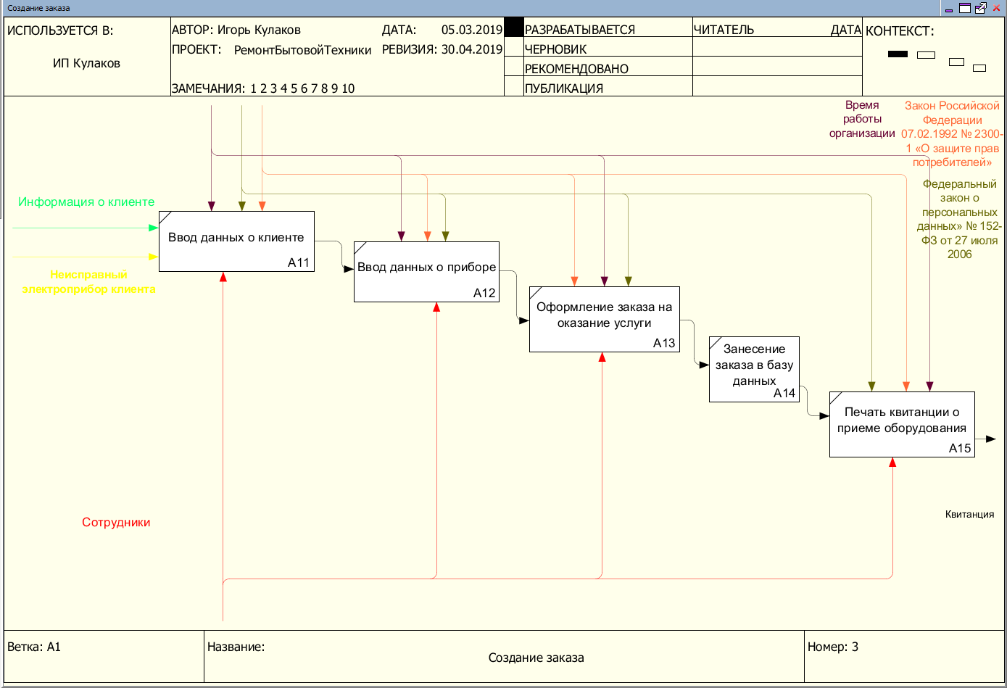
Декомпозиция

Slide 4
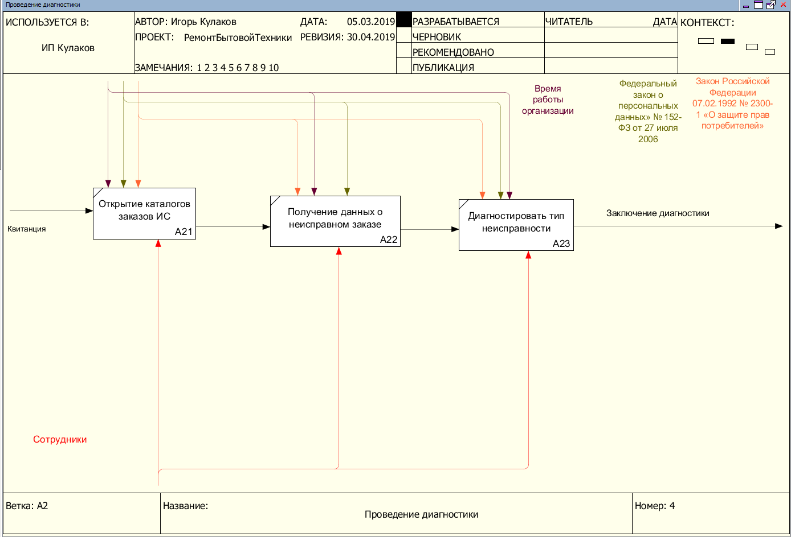
Декомпозиция

Slide 5
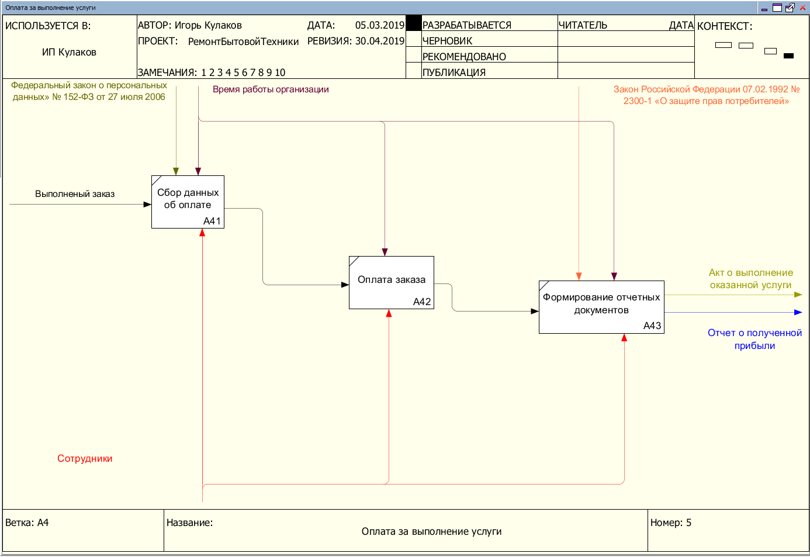
Декомпозиция

Slide 6
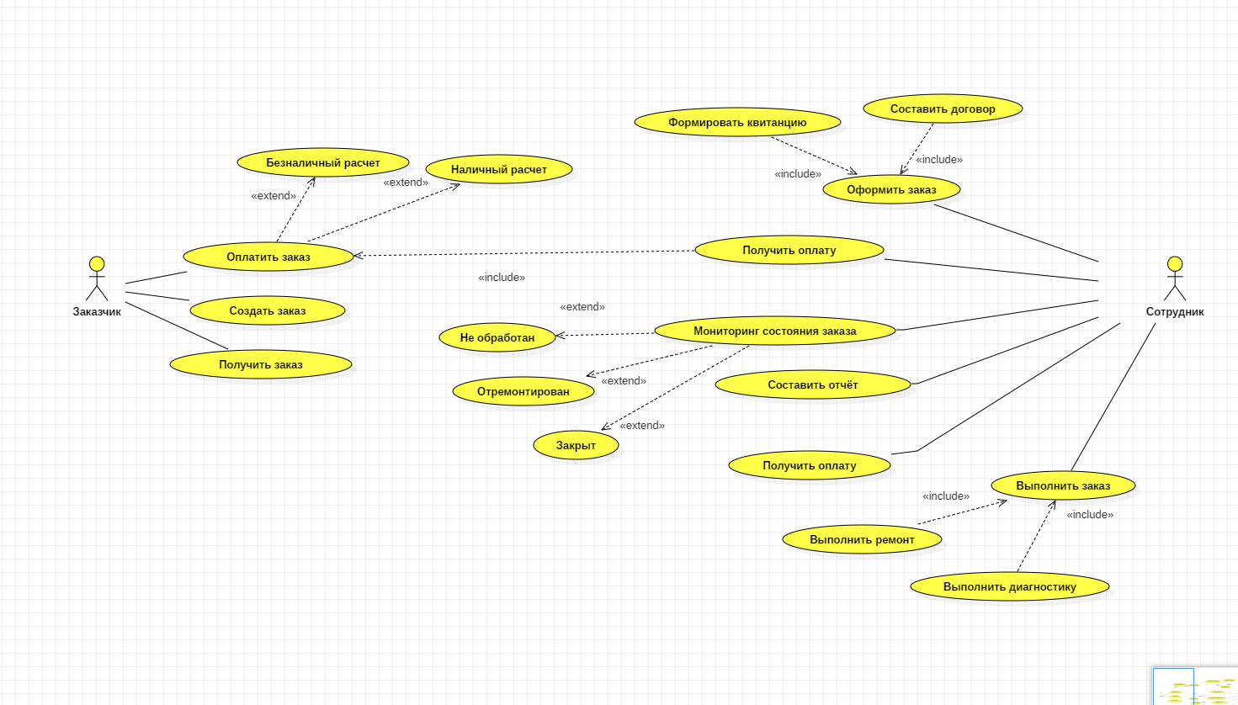
Диаграмма вариантов использования

Slide 7
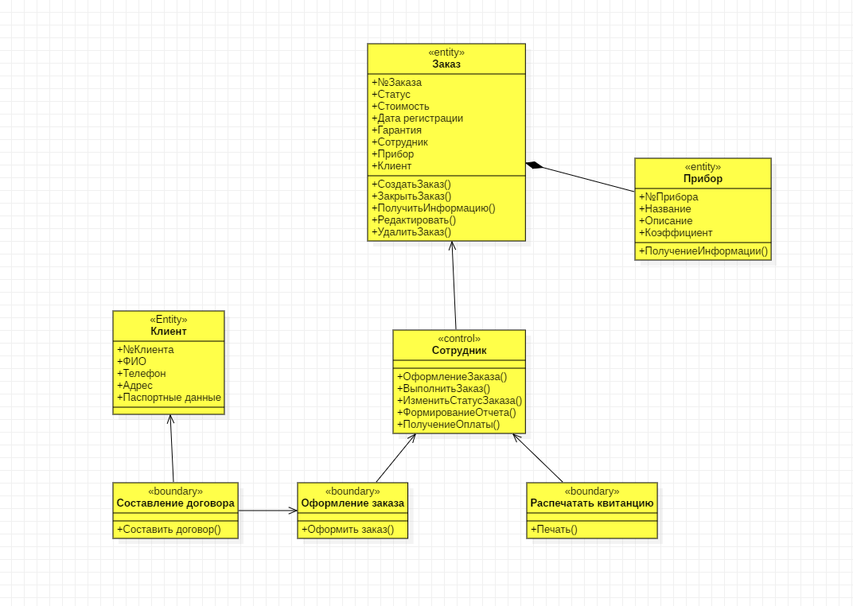
Диаграмма классов

Slide 8
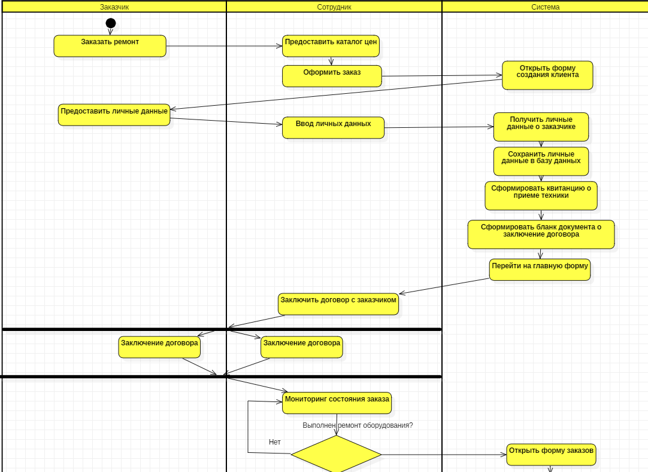
Диаграмма деятельности

Slide 9
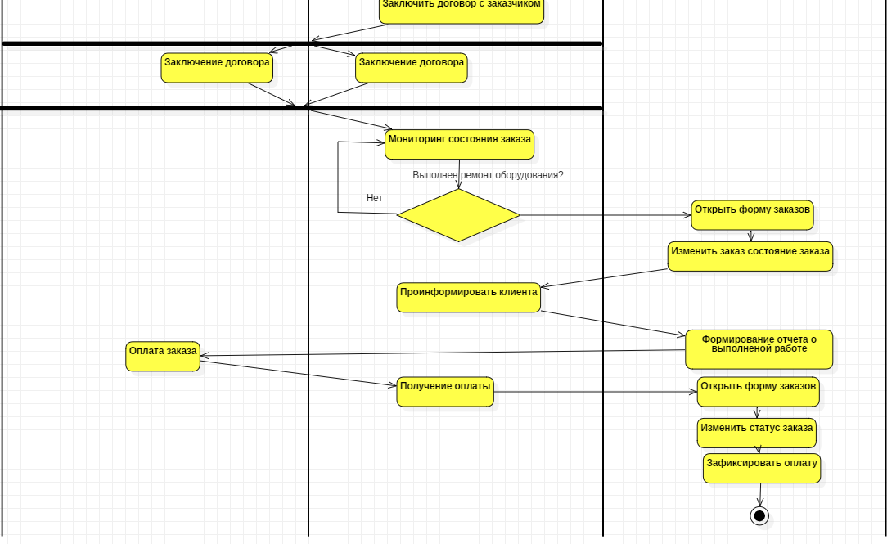
Диаграмма деятельности

Slide 10
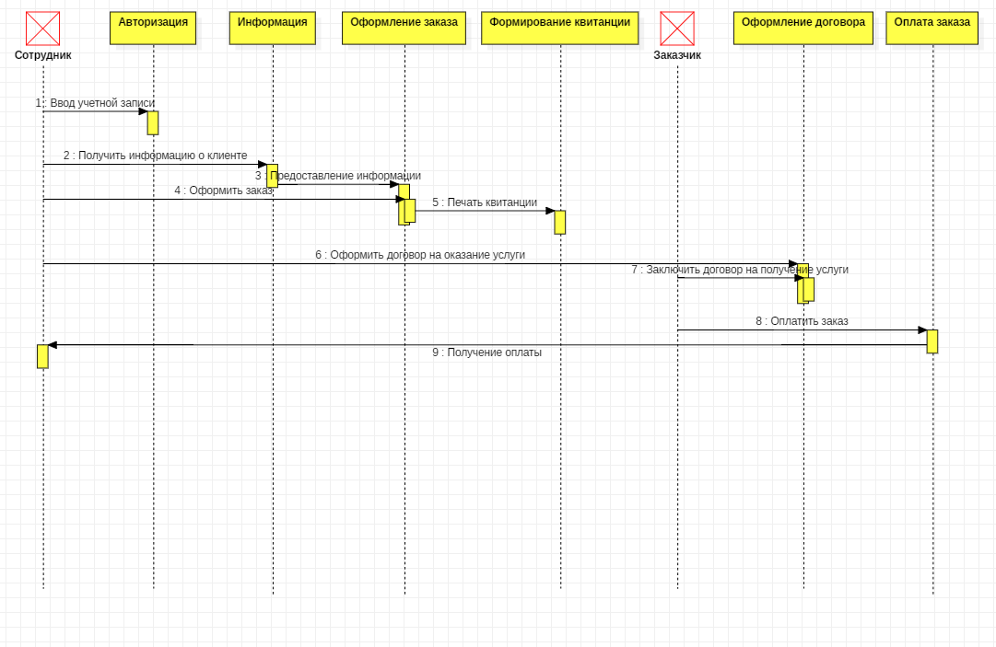
Диаграмма последовательности

Slide 11
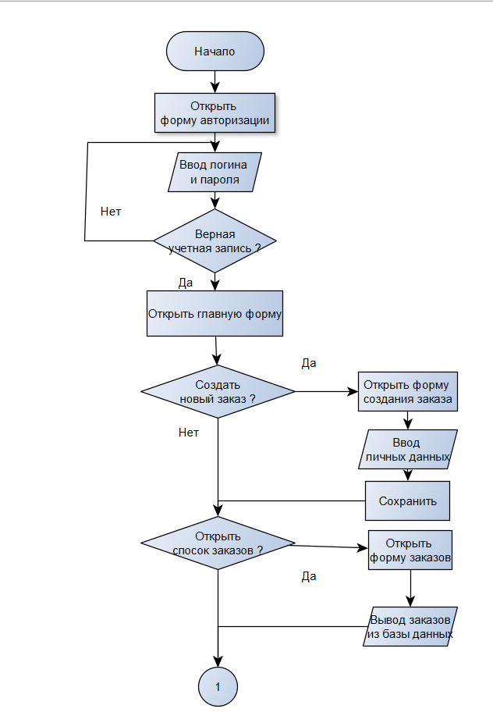
Диаграмма состояний // алгоритмы решения

Slide 12
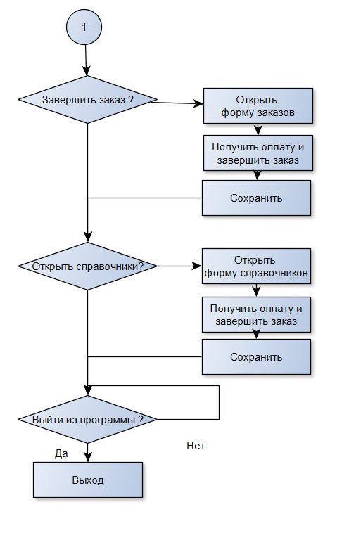

Slide 13
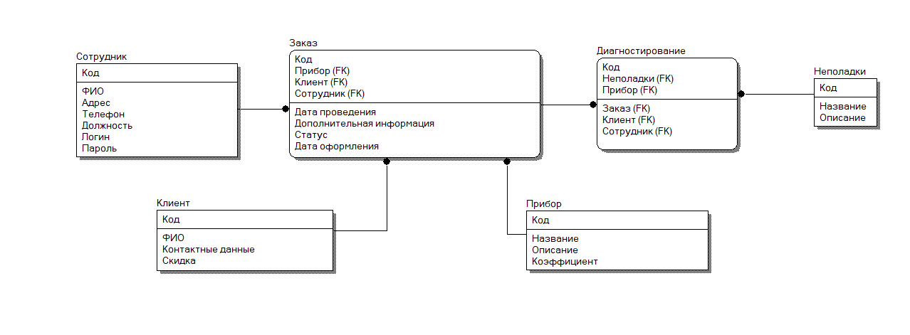
Логическая модель idef1x

Slide 14
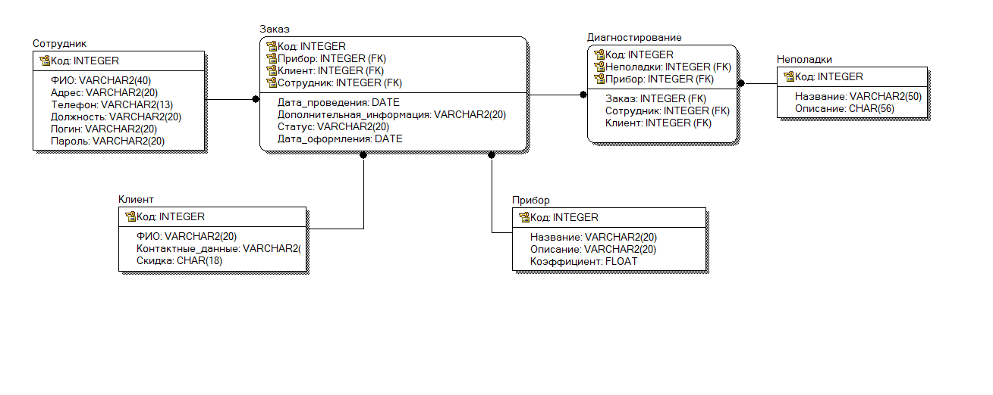
Физическая модель idef1x

